Slide 1

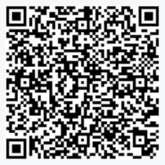
限时299元

Slide 2
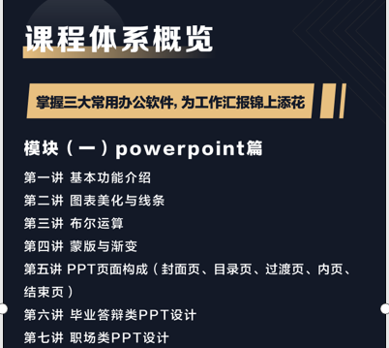
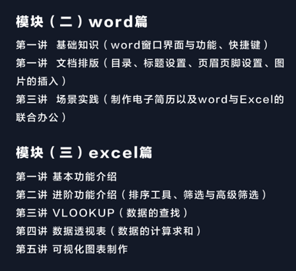

Slide 3

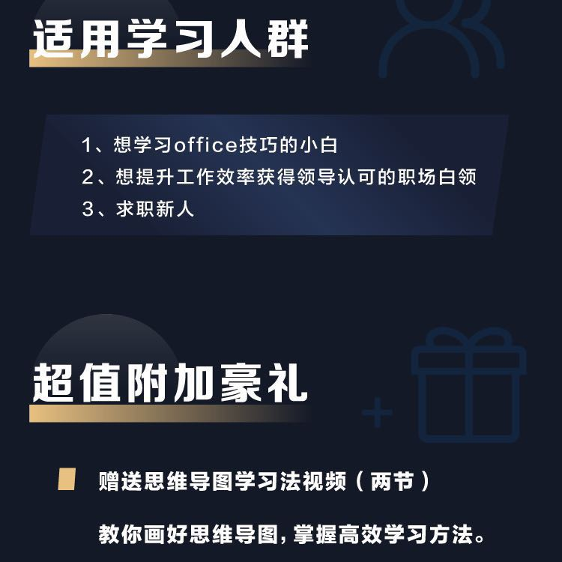

Slide 4
限时299元
扫描二维码购买

Slide 5
原价599课程，现在只要299
扫码购买

